Slide 1
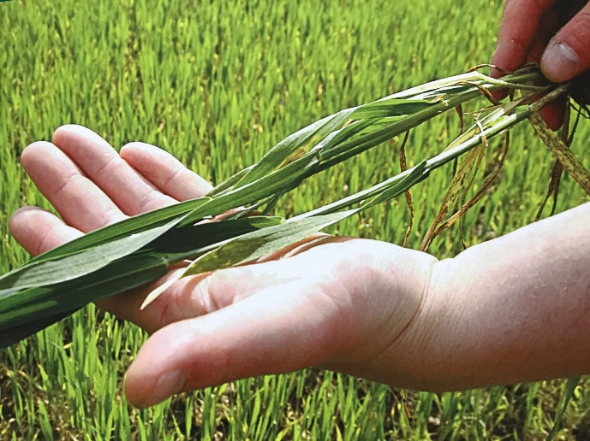
Departamentul pentru Dezvoltare Durabilă Seminar Regional, 13 Februarie 2018, Călărași
Agenda 2030:
Educația pentru agricultură durabilă

Slide 2
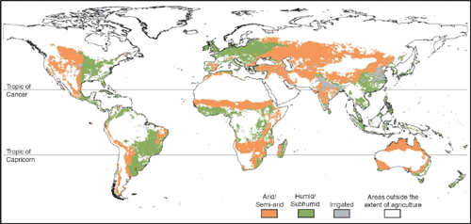
Situația distribuției globale a zonelor cultivate 2016

Slide 3
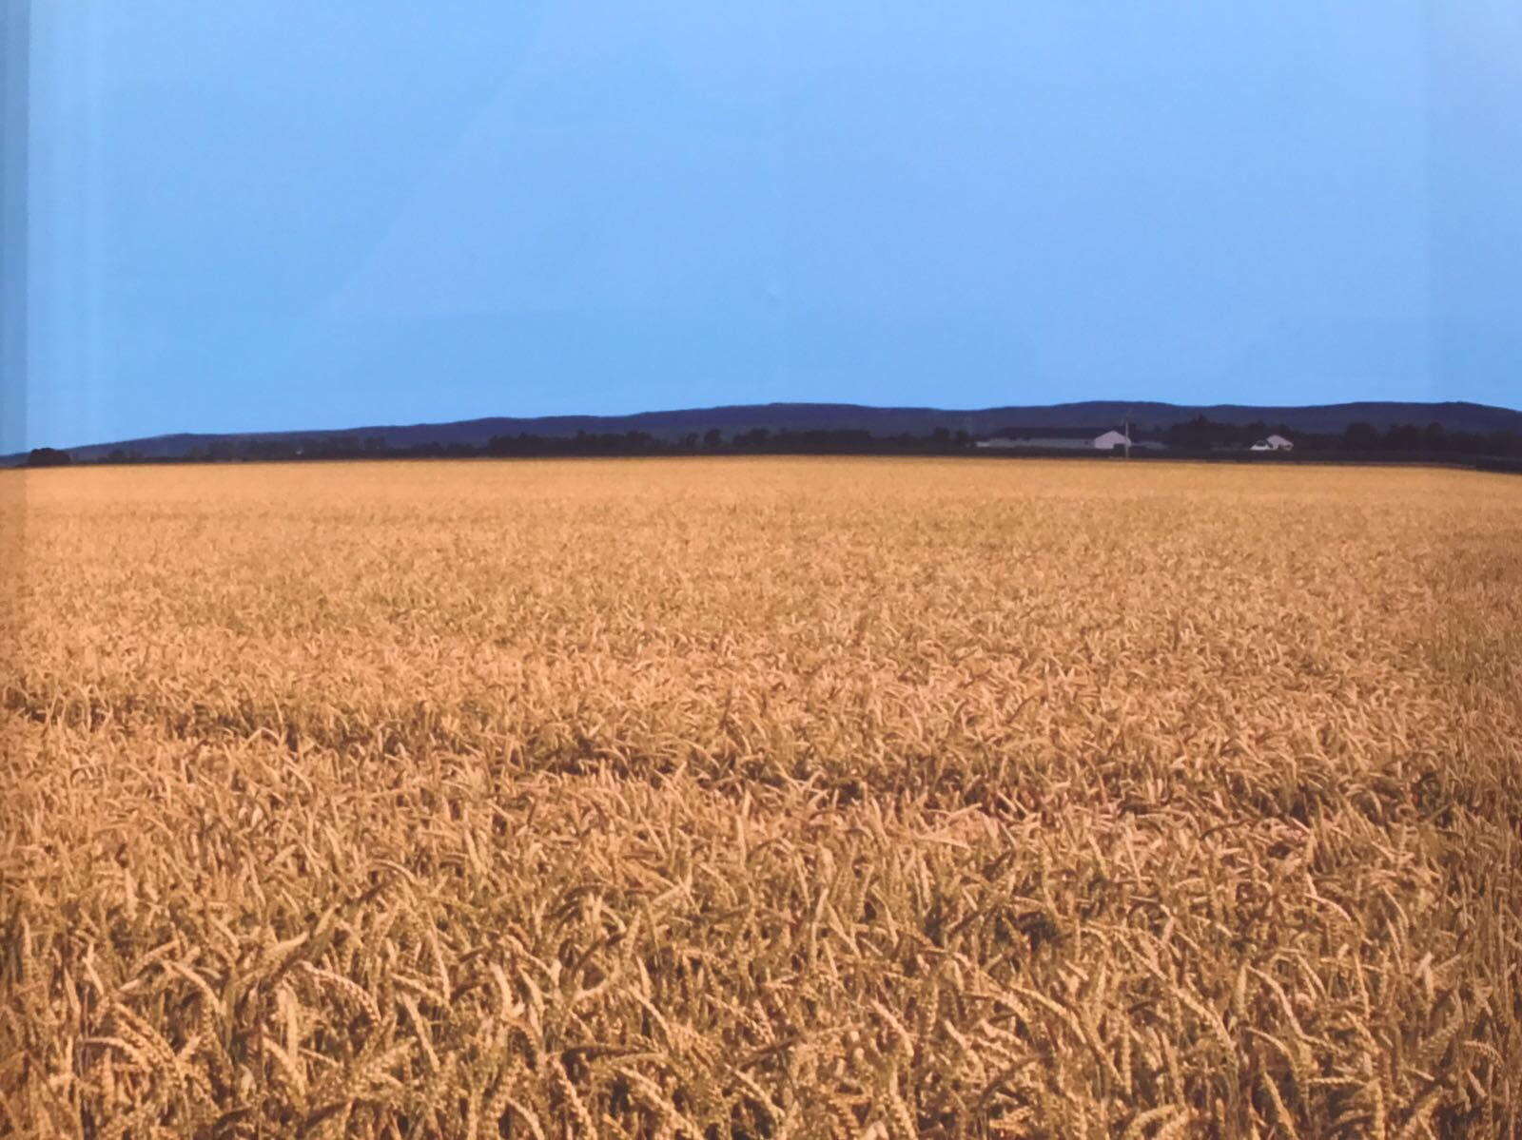
Dacă nu evaluezi, nu evoluezi!

Slide 4
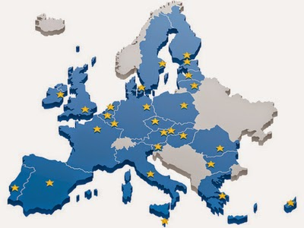
Educația pentru agricultură durabilă
Uniunea Europeană – două comunicări în legatură cu Agenda 2030:
Declarația Consiliului European în 2011
Documentul Oficial al Eurostat care consideră cel puțin 100 de Indicatori importanți de urmărit dintre care face parte și agricultura durabilă.

Slide 5
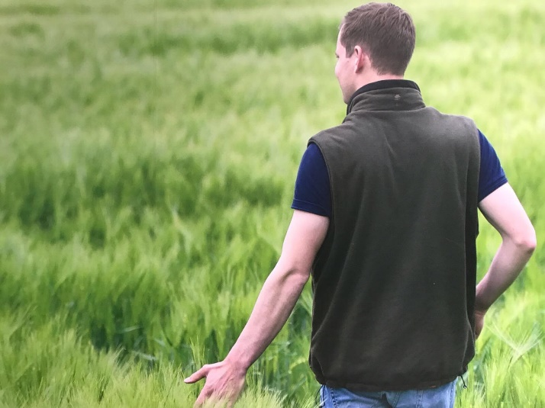
Evoluții recente în România
Numărul liceelor cu specializări agricole a scăzut cu 52% între 2000 și 2016
Numărul de absolvenți – profil agricol - s-a redus cu peste 44%
Doar 2,5% dintre managerii fermelor agricole erau absolvenţi ai unei forme de învăţământ de profil (2010), conform Eurostat

Slide 6
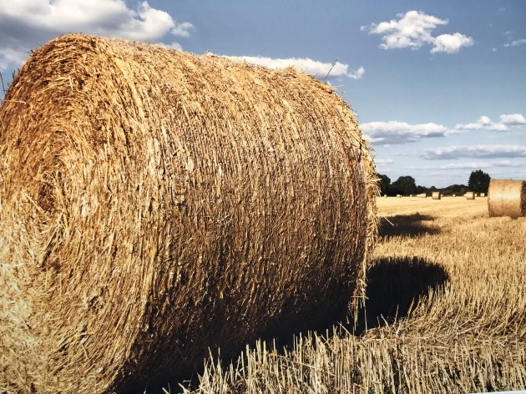
Unități de învățământ
171 de şcoli profesionale și tehnice oferă pregătire profesională în domeniile Agricultură și Mecanică (din care 68 în mediul rural);
În medie, în fiecare judeţ există cel puţin o şcoală profesională;
În medie, pe regiuni de dezvoltare, la fiecare 4-5 județe există cel puțin 20 de licee cu profil tehnologic și agricol

Slide 7

Tendințe
Numărul scazut de elevi înscrişi în învăţământul profesional reprezinta in continuare o problema pentru anii ce vor veni
De exemplu, cifra de școlarizare pentru 2014 – 2015 ajunsese la 35.740 de elevi !
Pentru profilele agricole, numărul elevilor înscrişi acoperă între 58,27% (horticultor) şi 92,86% (fermier montan) din locurile disponibile

Slide 8
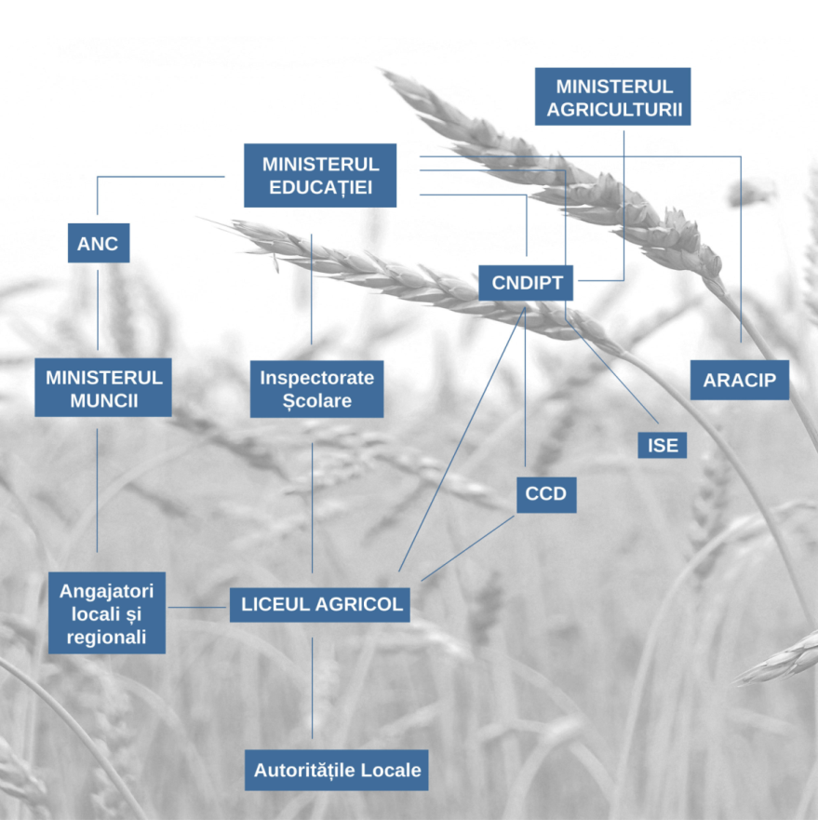
Tablou instituțional

Slide 9
REŢEAUA ŞCOLARĂ - AGRICULTURĂ
RO | B-IF | Centru | Nord-Est | Nord-Vest | Sud-Est | Sud-Muntenia | Sud-Vest Oltenia | Vest
157 | 6 | 24 | 30 | 17 | 23 | 22 | 23 | 12

Slide 10
Ponderea cifrelor de şcolarizare in agricultură din total, liceu tehnologic, an şcolar 2015-2016, în procente
RO | B-IF | Centru | Nord-Est | Nord-Vest | Sud-Est | Sud-Muntenia | Sud-Vest Oltenia | Vest
4,34 | 2,54 | 4,96 | 5,36 | 3,37 | 4,1 | 4,02 | 5,66 | 3,01

Slide 11
Educaţia pentru agricultură durabilă - Priorităţi
Diversificarea ofertei educaţionale, pentru toate calificările din nomenclator, de ex
(agricultură ecologică, biotehnologii, agroturism etc.)
Dezvoltarea bazei materiale a unităţilor şcolare din domeniul agriculturii, pentru formarea elevilor cu competenţe tehnice, conform standardelor de pregătire profesională
Dezvoltarea parteneriatelor cu agenţii economici de profil
Dezvoltarea serviciilor de orientare şi consiliere profesională
Oferirea de programe de informare, consiliere şi instruire adaptate publicului ţintă din spatiul rural si ruralul montan

Slide 12
Strategii de dezvoltare rurală
Agricultura are un rol în toate domeniile majore: de la alimentaţie, la energie, de la medicină şi până la protecţia mediului sau de la industriile tradiţionale, la înalta tehnologie.
Comunitățile rurale în marea lor majoritate sunt dependente de factorul agricultură.
PNDR 2014-2020 are în vedere o creştere durabilă care pune accent pe scăderea emisiilor de carbon şi sprijinirea practicilor agricole prietenoase cu mediul. Prin investiţii în infrastructura şi economia rurală se reduce gradul de sărăcie şi se creeaza locuri de muncă în zonele rurale, contribuind astfel la o creştere favorabilă incluziunii sociale.
PNDR îşi propune să răspundă obiectivelor generale ale Politicii Agricole Comune legate de securitatea alimentară, gestionarea durabilă a resurselor naturale şi dezvoltarea teritorială echilibrată, de risipă alimentară și foamete.

Slide 13
Strategii de dezvoltare rurală
Din punct de vedere al dezvoltării, zonele rurale înregistrează un decalaj semnificativ faţă de zonele urbane şi se caracterizează prin:
deficienţe structurale persistente (numărul mare al populaţiei ocupate în agricultură, îmbătrânirea populaţiei, un număr mare de exploataţii de subzistenţă etc.);
valoare adăugată scăzută a produselor agro-alimentare;
randamentele şi productivitatea muncii scăzute în special în agricultura de semisubzistenţă;
spirit antreprenorial slab pentru dezvoltarea activităţilor economice,
creşterea continuă a disparităţilor regionale;
pondere ridicată a populaţiei expuse riscului de sărăcie şi excluziune socială;
administraţie publică de multe ori ineficientă;

Slide 14
Nivelul de instruire al fermierilor din România este un factor care limitează randamentul producțiilor
Forța de muncă din sectorul agricol românesc prezintă un nivel de instruire inadecvat în raport cu cel al altor state europene. Astfel, conform datelor Comisiilor Europene o majoritate covărșitoare de 96,4% dintre fermierii români au declarat că și-au însușit cunoștiințele în domeniul agricol strict pe baza experienței practice, față de 70% dintre fermierii la nivelul Uniunii Europene.
O altă problemă caracteristică sectorului agricol românesc din perspectiva resurselor umane o reprezintă faptul că NU există un statut profesional clar definit al agricultorului. Acest lucru are implicații puternice, pe plan fiscal, al asigurărilor sociale și asistenței de sănătate.

Slide 15
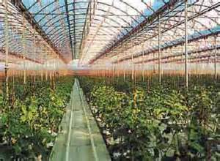
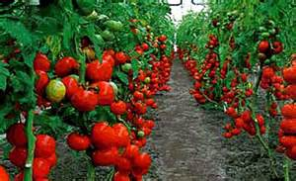
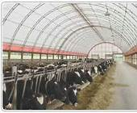
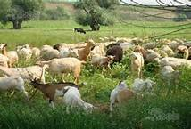
Educație pentru agricultură
Vă mulțumesc!

